Slide 1
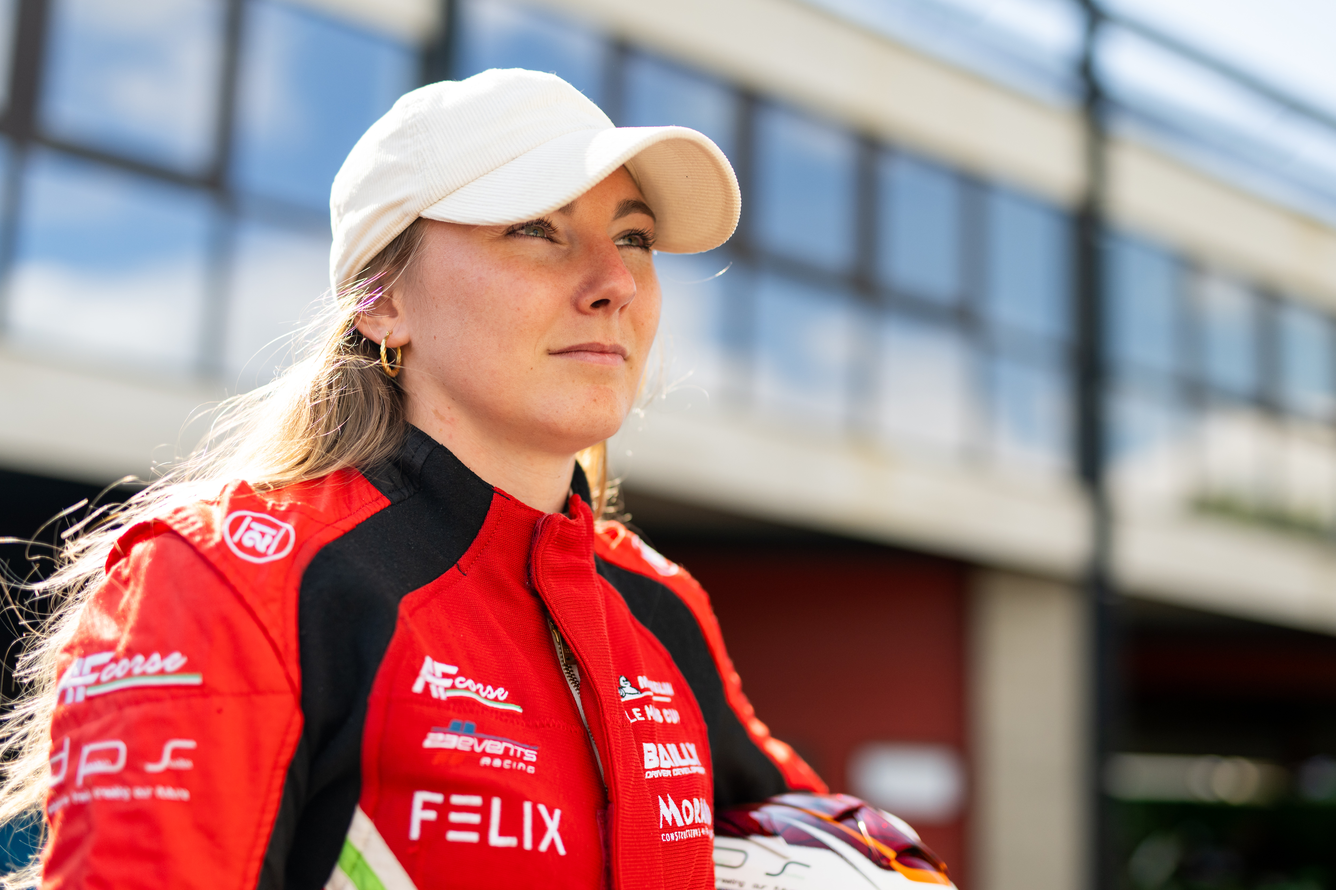



KIT MEDIA 2026
Pilote automobile
& Ambassadrice
Vice-championne F1 Academy 2023
Première femme à remporter une course
Michelin Le Mans Cup
41K followers
278 followers
443K+ vues en 90 jours

Slide 2
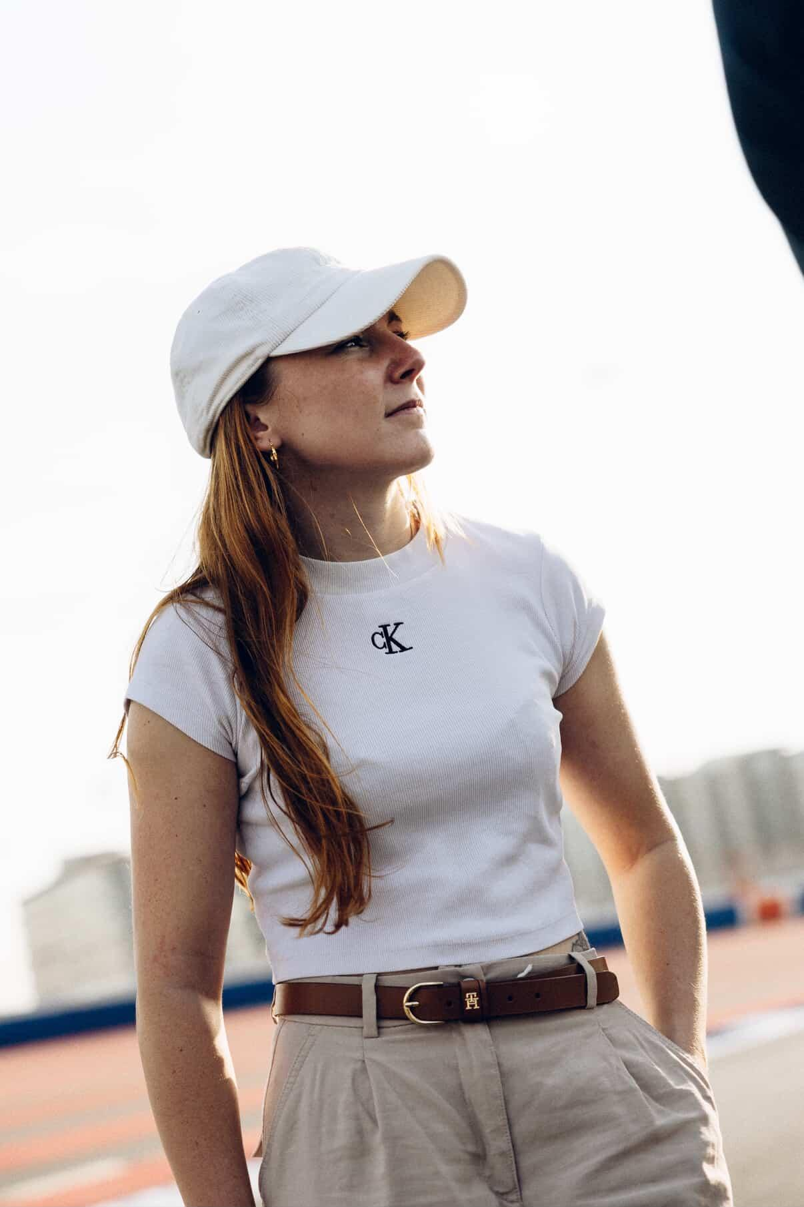





QUI EST LÉNA BÜHLER ?
Nom Léna Bühler
Âge 28 ans (09.07.1997)
Nationalité Suisse — Yverdon-les-Bains
Activité Pilote automobile / Entrepreneuse
Spécialité Coach & Management de pilotes
Réseaux sociaux 11 ans d'expérience (5 ans pro)
PALMARÈS
Vice-championne F1 Academy 2023
Première femme à gagner une course Michelin Le Mans Cup
Pilote LMP3 — AF Corse / 23 Events Racing
Pilote professionnelle sur les circuits internationaux
Entrepreneuse et coach de pilotes automobiles
Instagram
TikTok
LinkedIn

Slide 3



POURQUOI UN PARTENARIAT AVEC LÉNA ?
Ce n'est pas une campagne de conversion. C'est une campagne de notoriété.
Un partenariat avec Léna Bühler, c'est associer votre marque à une athlète d'élite reconnue internationalement. L'objectif n'est pas de générer des ventes directes, mais de construire une image de marque forte en vous appuyant sur ses valeurs, sa notoriété et son univers premium. Votre marque bénéficie de son nom, de son image et de sa présence sur les plus grands circuits du monde — un positionnement que la publicité classique ne peut pas offrir.
Image & Prestige
Valeurs & Authenticité
Nom, Image & Notoriété
Votre marque est associée au sport automobile international, à l'excellence et au dépassement de soi. Un univers aspirationnel qui valorise votre positionnement.
Léna incarne la détermination, la rigueur et l'humilité. En tant qu'ambassadrice, elle véhicule ces valeurs naturellement — bien au-delà d'un simple post sponsorisé.
Vous bénéficiez de l'utilisation du nom et de l'image de Léna pour vos campagnes : print, digital, réseaux sociaux, événements, packaging, points de vente.
Que vous soyez une PME locale ou une marque internationale, un partenariat avec Léna vous offre une visibilité authentique auprès d'une audience qualifiée de 41'000+ passionnés dans plus de 15 pays.

Slide 4



INSTAGRAM — CHIFFRES CLÉS
@lena_buhler · 41'033 followers · Données vérifiées Meta au 18 février 2026
+423%
+246%
41'033
176K
443K
13'073
Followers
Vues (30 jours)
Vues (90 jours)
Interactions (90j)
Engagement par type de contenu (90 jours)
Reels
35.3%
Publications
40.4%
Stories
24.2%
4'483 likes · 168 comm. · 785 partages
6'118 likes · 65 comm. · 44 enregistrements
Interaction quotidienne avec la communauté
Portée organique
58'731
+423%
68'361
+246%
2'898
+45%
7'462
Comptes touchés (30j)
Comptes touchés (90j)
Visites profil (30j)
Visites profil (90j)
Ce que cela signifie pour vous : chaque mois, votre marque est vue par plus de 58'000 personnes de manière organique.

Slide 5


AUDIENCE & DÉMOGRAPHIE
Qui suit Léna ? Un public international, qualifié et passionné.
Genre de l'audience
Tranches d'âge
66% entre 18-34 ans
Hommes 70.8%
18-24
26%
25-34
38.1%
Femmes 29.2%
35-44
18.7%
Idéal : automobile, horlogerie, tech, sport, lifestyle premium
45-54
9.1%
55+
5.5%
Pays principaux
Ce que cela signifie pour votre marque
États-Unis
15.5%
Audience internationale dans 15+ pays
Suisse
10.7%
10.7% basés en Suisse — ancrage local solide
Royaume-Uni
8.4%
USA & UK pour les marques à portée mondiale
France
8.2%
74% de followers fidèles — forte rétention
Brésil
5.5%
Pic d'activité entre 12h et 21h
TikTok : un potentiel en pleine explosion
278 followers · 17K vues (28j) · +451% followers · +228% vues · 88.4% trafic « Pour toi » — audience mixte H55%/F45%

Slide 6




COMMENT COLLABORER AVEC LÉNA ?
Des formats adaptés à vos objectifs, de la PME locale à la marque internationale.
Ambassadrice de marque
Shooting & Droits d'image
Partenariat 6 à 12 mois
Contenu visuel pour vos campagnes
Représentation officielle de votre marque
Shooting photo professionnel avec vos produits
Utilisation de vos produits au quotidien et en compétition
Création de contenu vidéo (Reels, TikTok, spots)
Contenu organique régulier sur ses réseaux
Droits d'utilisation : print, digital, web, réseaux sociaux
Stories en contexte réel : circuits, voyages, quotidien
Photos en contexte course / sur circuit
Présence aux événements de votre marque
Contenu UGC authentique pour vos campagnes
Visibilité digitale
Premium & Circuit
Activation ponctuelle sur les réseaux
Expériences exclusives sur mesure
Post sponsorisé Instagram (photo / carrousel)
Branding sur casque ou combinaison de course
Reel sponsorisé Instagram
Placement produit en compétition officielle
Vidéo TikTok dédiée à votre marque
Invitation VIP pour vos clients sur les circuits
Story avec mention / lien
Co-création documentaire / vlog exclusif
Pack multi-plateformes combiné
Activation événementielle sur mesure
Tous les tarifs sont établis sur devis · Packages sur mesure · Collaborations long terme privilégiées

Slide 7

COMMENT FONCTIONNE LE PARTENARIAT ?
Un processus simple, transparent et professionnel — de la première discussion au reporting.
01
02
03
04
Échange & brief
Proposition sur mesure
Création de contenu
Reporting détaillé
On discute de votre marque, de vos objectifs et de vos valeurs. On identifie ensemble le format le plus pertinent pour vous.
Nous créons un package adapté à votre budget et vos ambitions : du partenariat ponctuel à la collaboration annuelle.
Léna intègre vos produits naturellement dans son quotidien et ses déplacements. Le contenu est authentique, pas scénarisé.
Vous recevez les statistiques vérifiées de chaque action : vues, interactions, portée. Transparence totale sur l'impact.
CE QUE VOTRE MARQUE PEUT ATTENDRE
Visibilité organique Votre marque est exposée à une audience de 41K+ followers et des milliers de non-followers chaque mois.
Association de valeurs L'image de votre marque bénéficie des valeurs sportives et humaines incarnées par Léna.
Contenu premium Vous recevez du contenu professionnel réutilisable pour vos propres supports de communication.
Rayonnement international Votre marque gagne en notoriété dans 15+ pays, auprès d'une audience passionnée et active.
Tarifs sur devis —
Chaque collaboration est unique. Budget adapté, du partenariat ponctuel à l'engagement annuel.

Slide 8
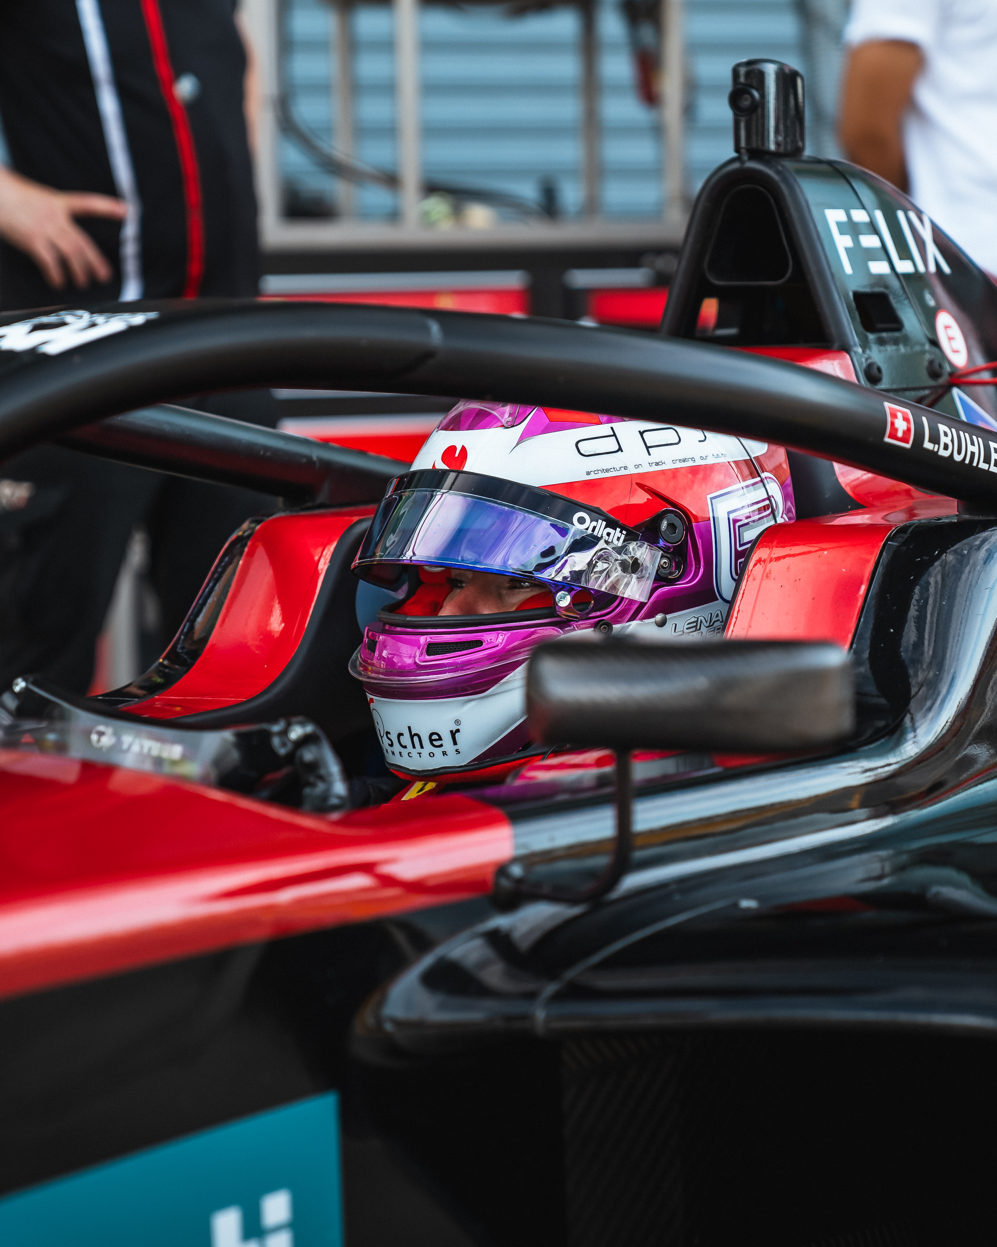
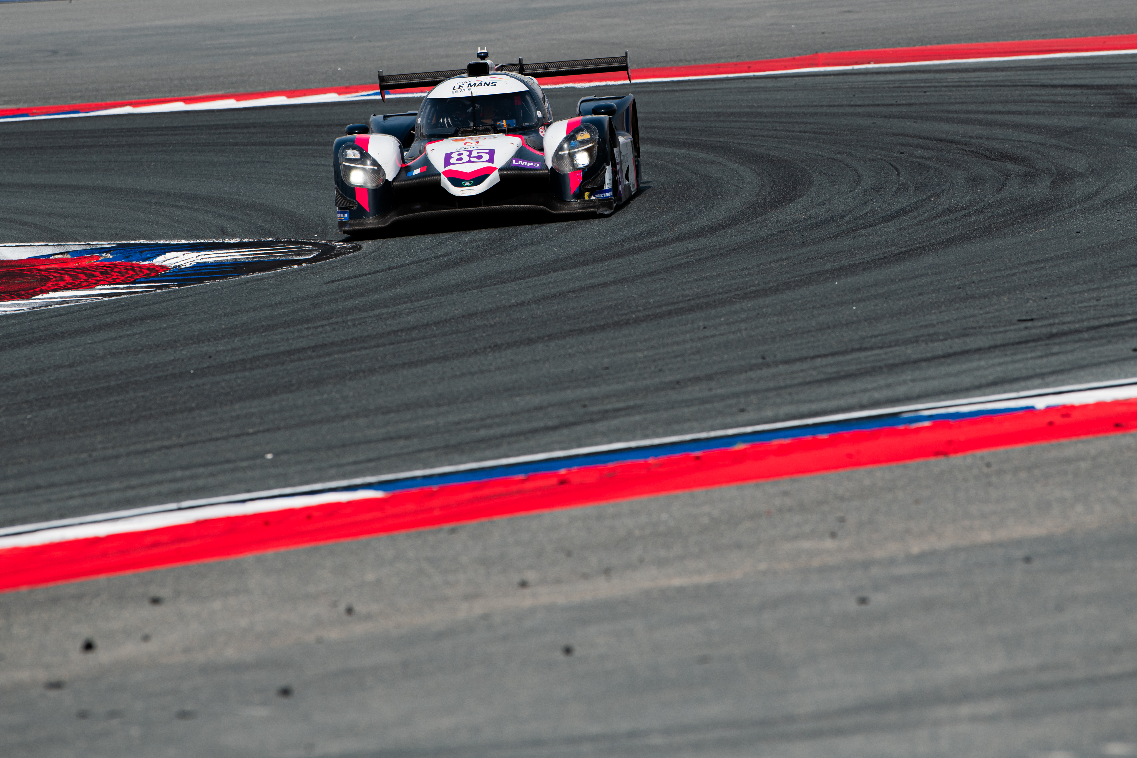
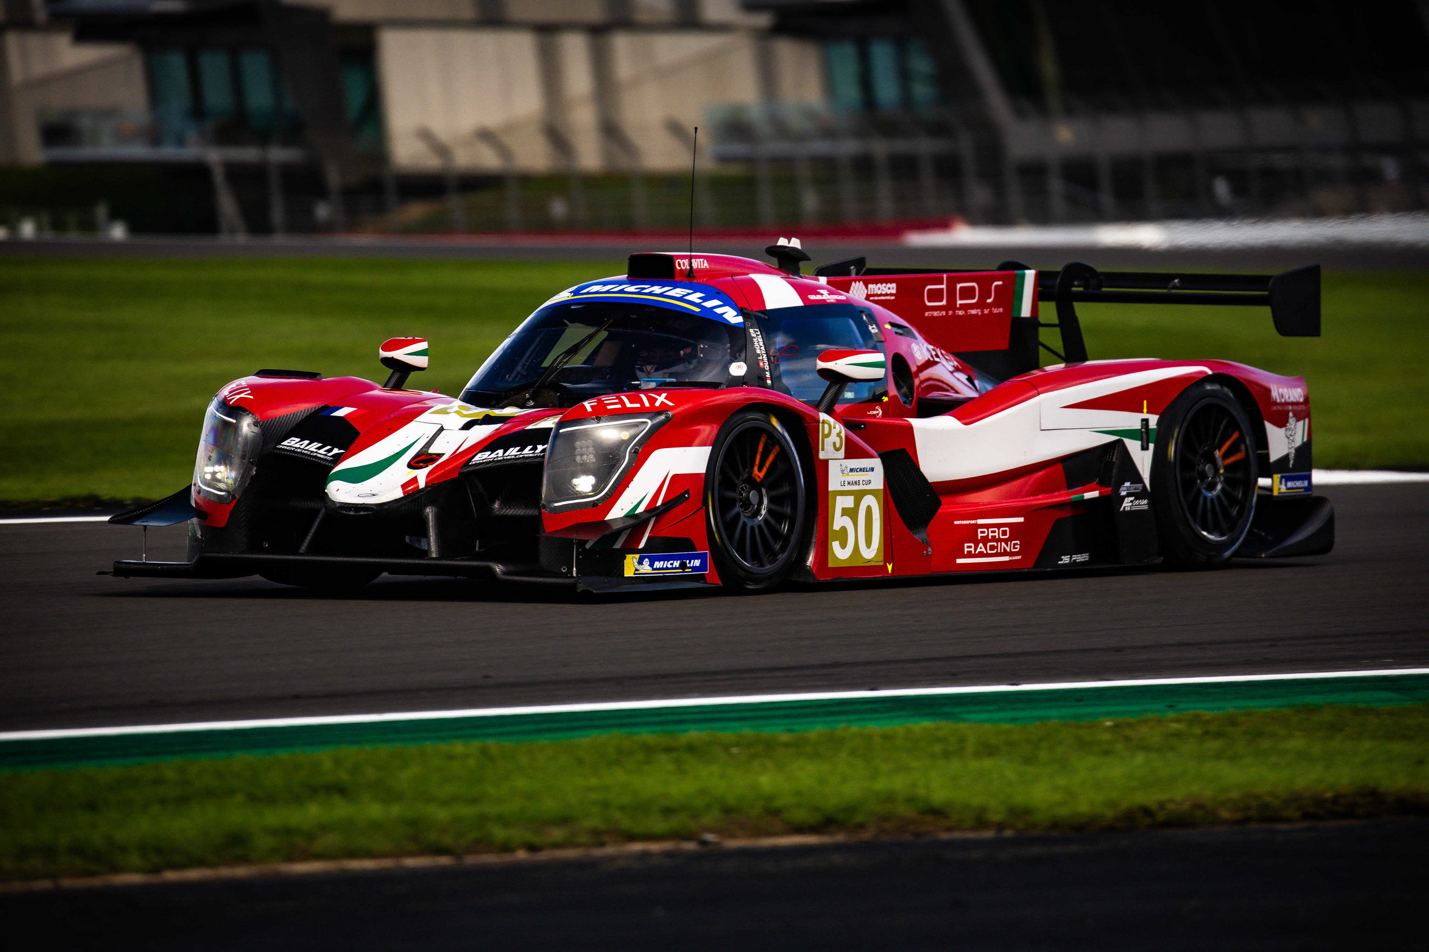
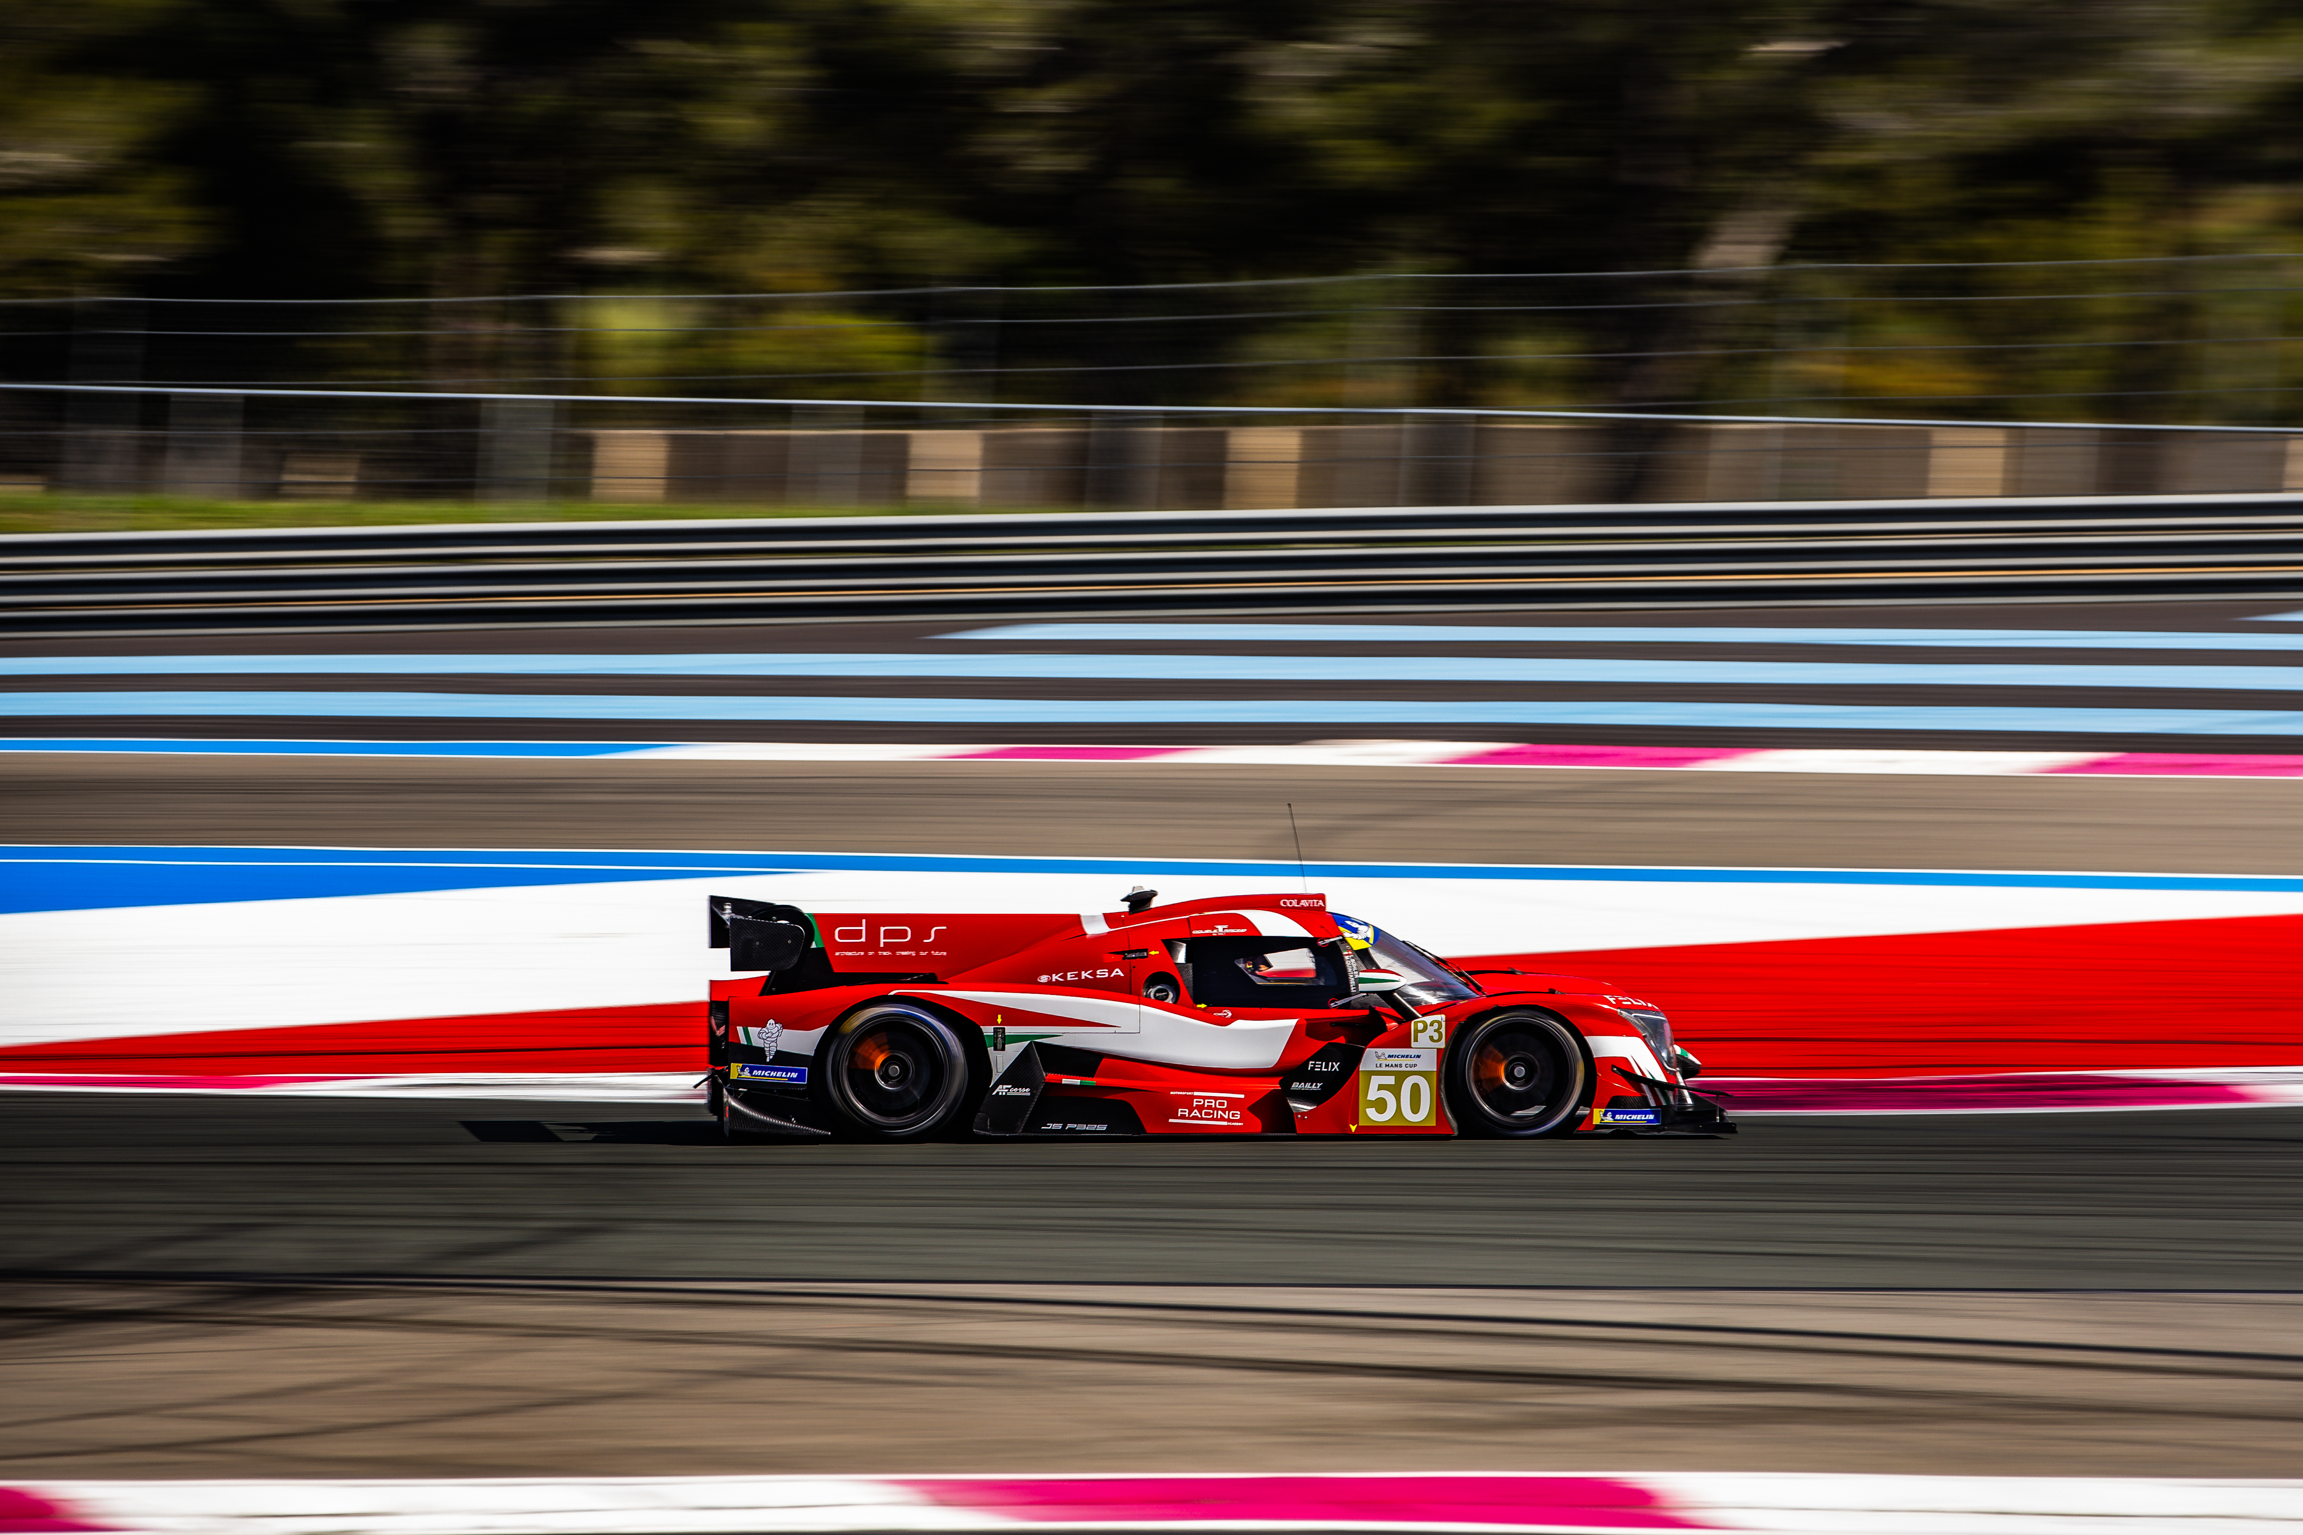
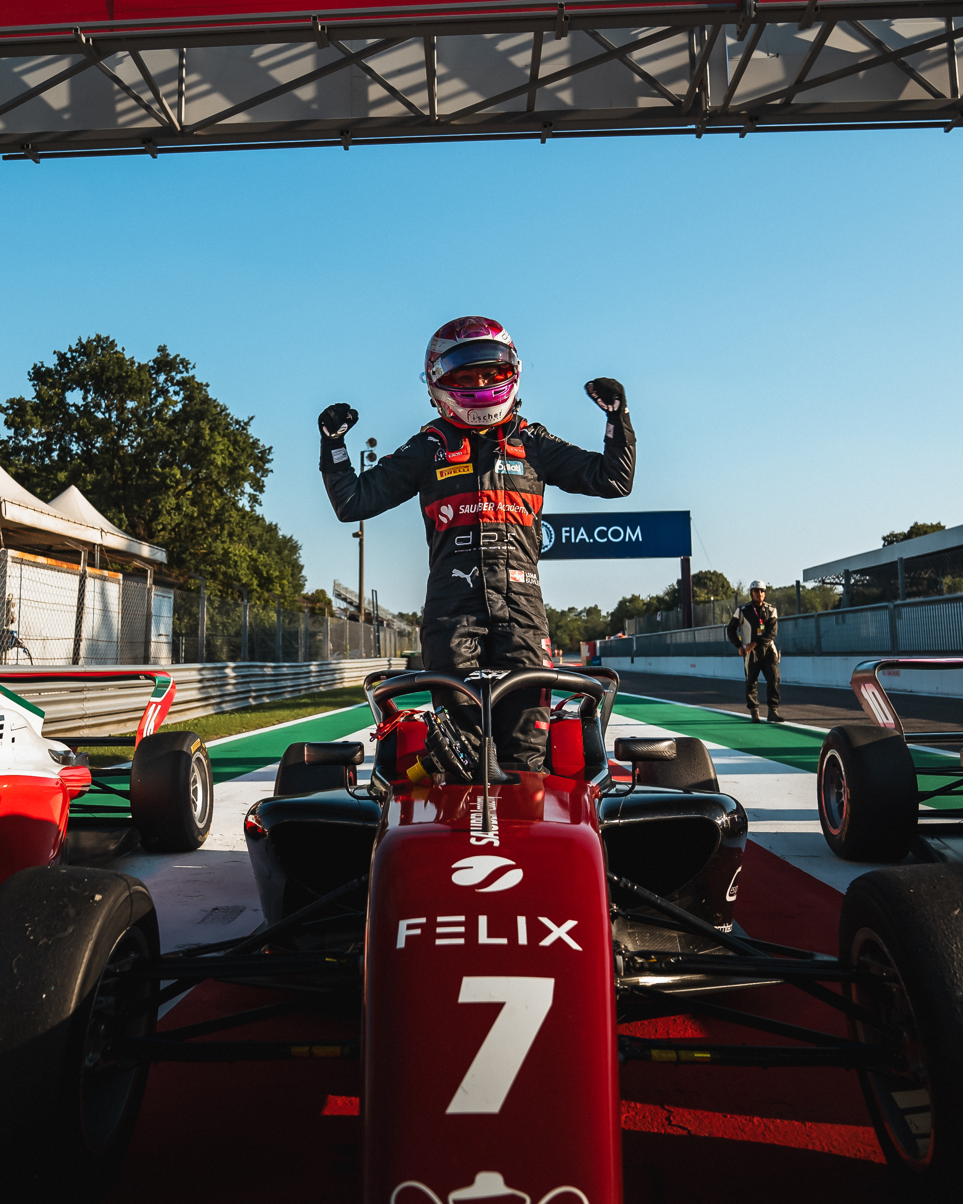
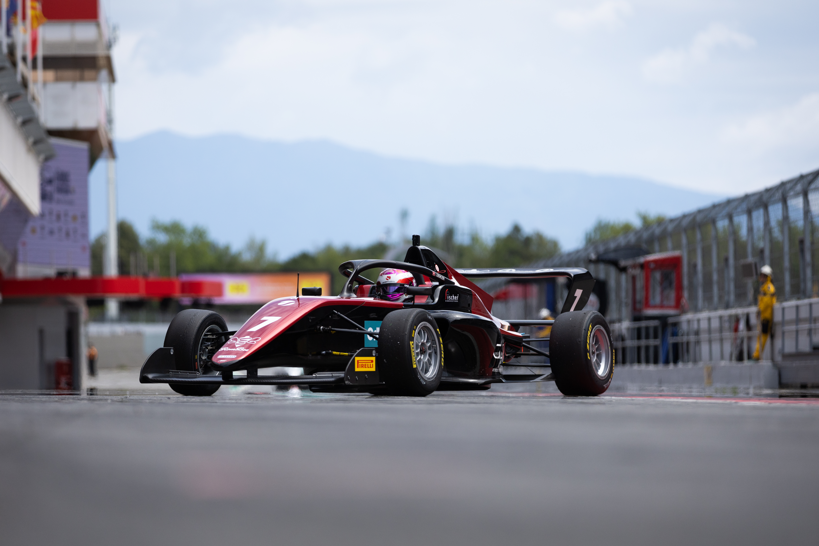
GALERIE

Slide 9


Collaborons ensemble
Associez votre marque à une ambassadrice d'exception.
Notoriété, image premium et valeurs fortes — sur les circuits
et dans le quotidien de milliers de passionnés.
CONTACT & BOOKING
Management : Matteo Bonvin — MB Media Group
Email : matteo.bonvin@mb-mediagroup.ch
@lena_buhler
@lena_buhler
lenabuhler.ch

